Slide 1

Khóa đào tạo Lập trình Web sử dụng PHP

Slide 2
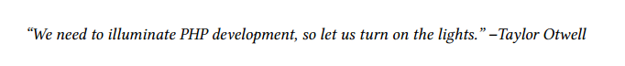

Slide 3
Outline
Authentication có sẵn
Tự xây authentication (Khuyên dùng cái này)

Slide 4
Login
Login là bước cho phép người dung được xác thực trên hệ thống
Laravel có cơ chế tự xây dựng sẵn hệ thông xác thực người dùng.

Slide 5
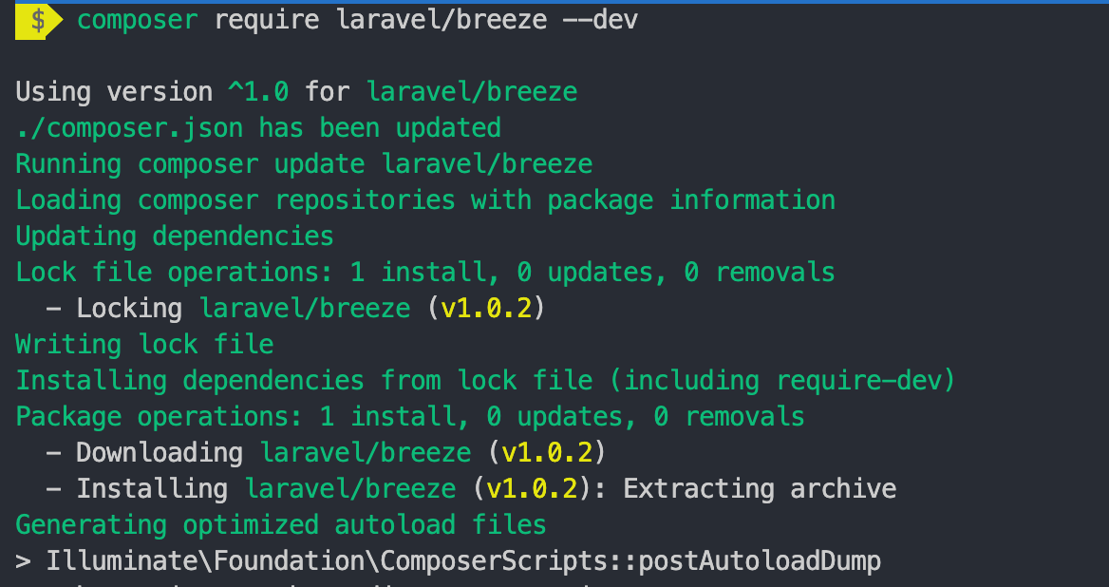
Login có sẵn
Với bản Laravel 8.0, phần Auth có sẵn được cài đặt thông qua Laravel Breeze
Cài đặt Laravel Breeze thông qua

Slide 6
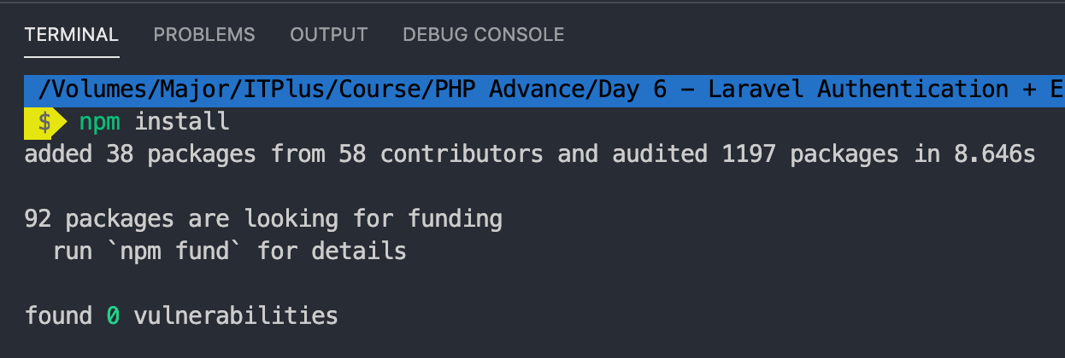
Tiếp
Sau khi đã cài đặt thành công: Chạy npm install & npm run dev như sau

Slide 7
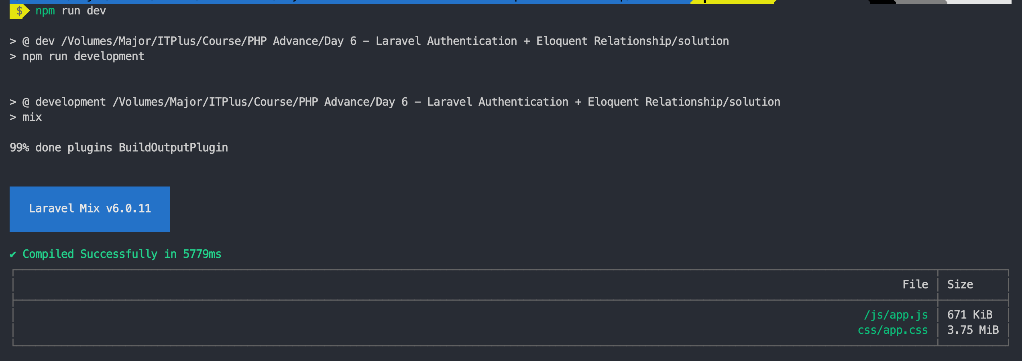
Tiếp

Slide 8
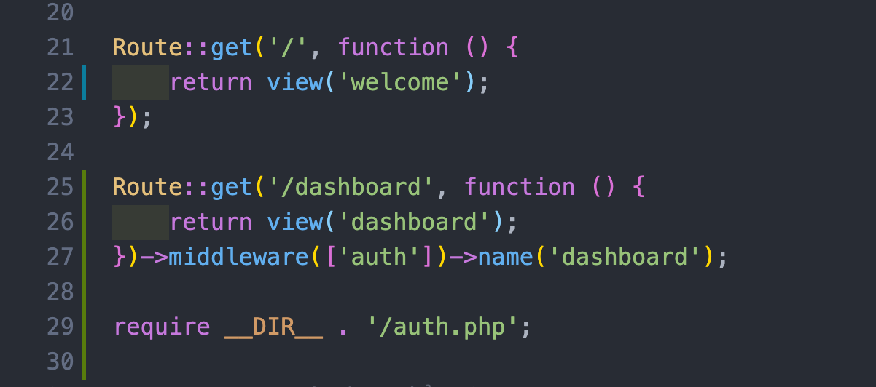
Các files/directory/routes được thêm
Routes/web.php (Dòng 25-29)

Slide 9
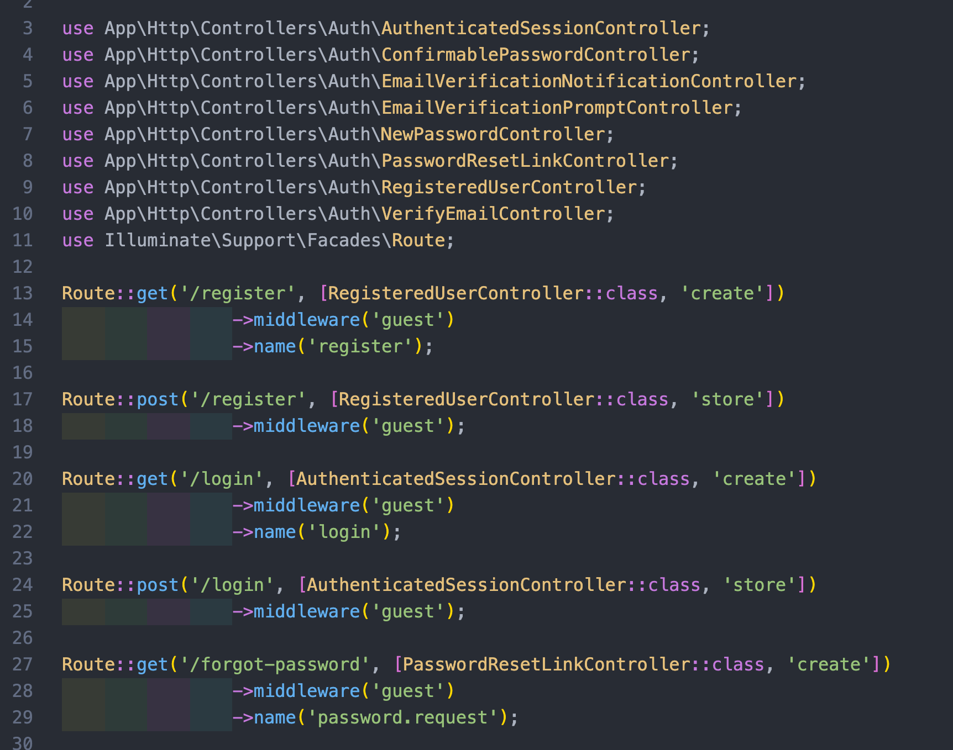
Thêm mới Routes/auth.php

Slide 10
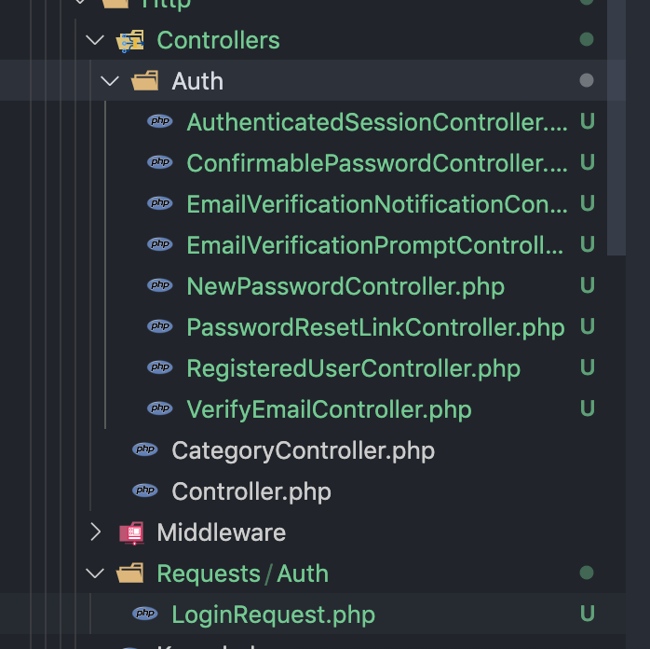
Controller và Request được tạo ra

Slide 11
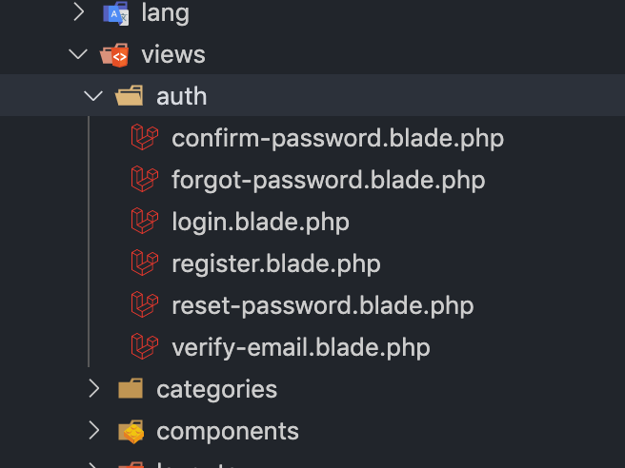
Views mới được tạo ra

Slide 12
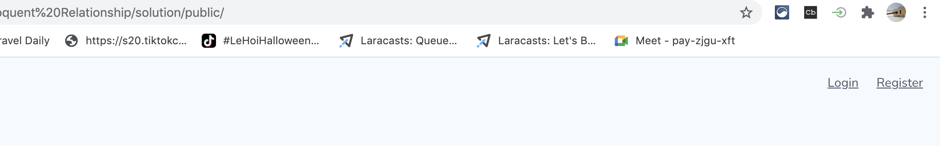
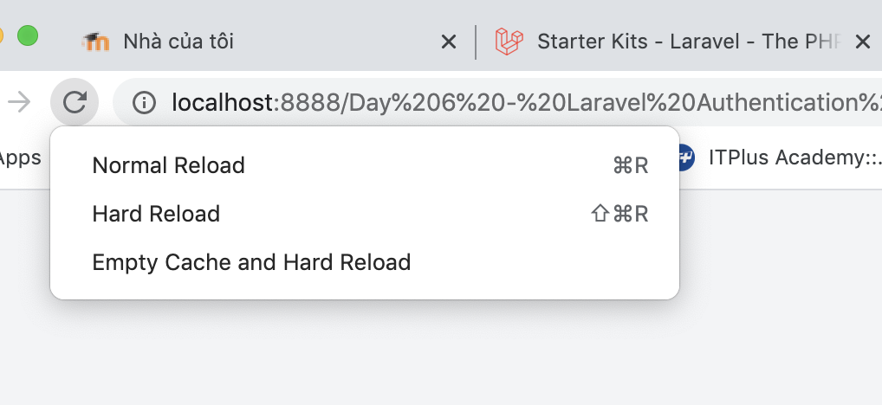
Demo
Thêm nút Login và Register nằm ở trên cùng ở giao diện trang chủ “/”
Trong trường hợp không lên giao diện thì ”Hard refresh” lại trang

Slide 13
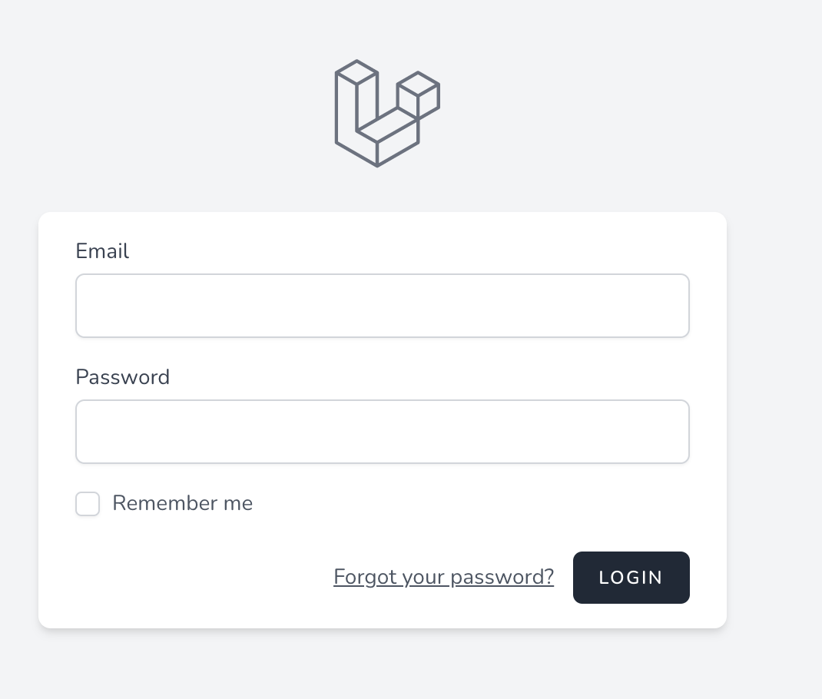
Demo – Giao diện Login

Slide 14
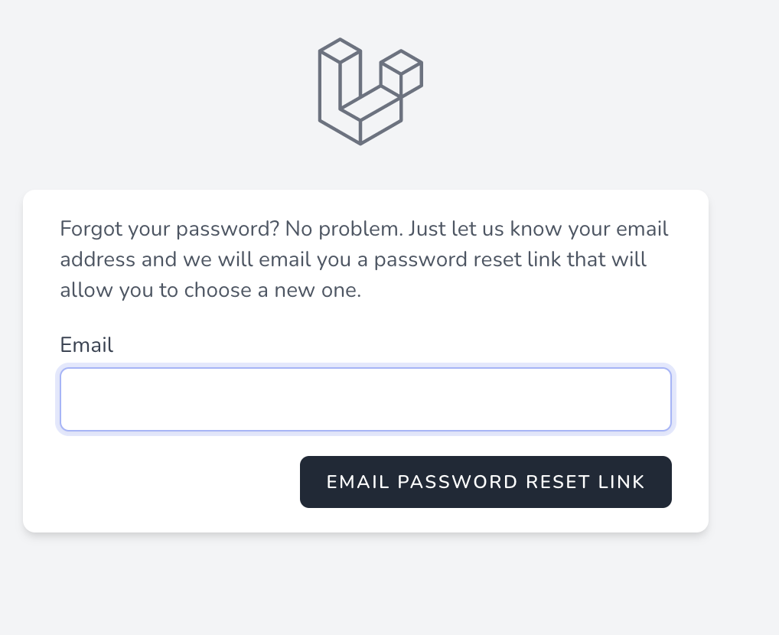
Password recover view

Slide 15
2. Tuỳ biến Authentication
Trong phần này, thay vì mình sử dụng cái có sẵn của Laravel, mình sẽ tự viết Authentication của riêng mình
Cách này sẽ có mức độ tuỳ biến cao hơn Laravel Breeze rất nhiều

Slide 16
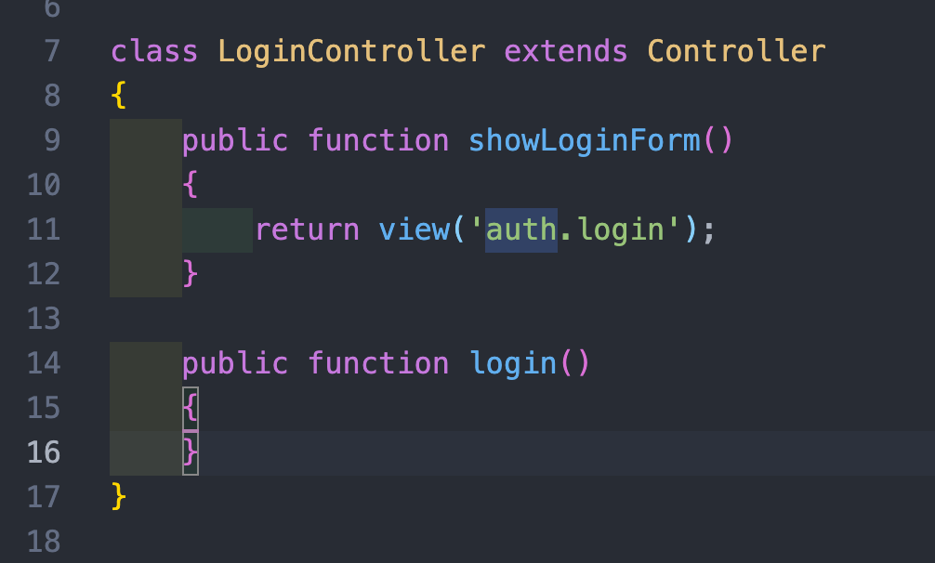
Tuỳ biến giao diện Login
Thêm routes mới vào routes/web.php
Tạo controller để login

Slide 17
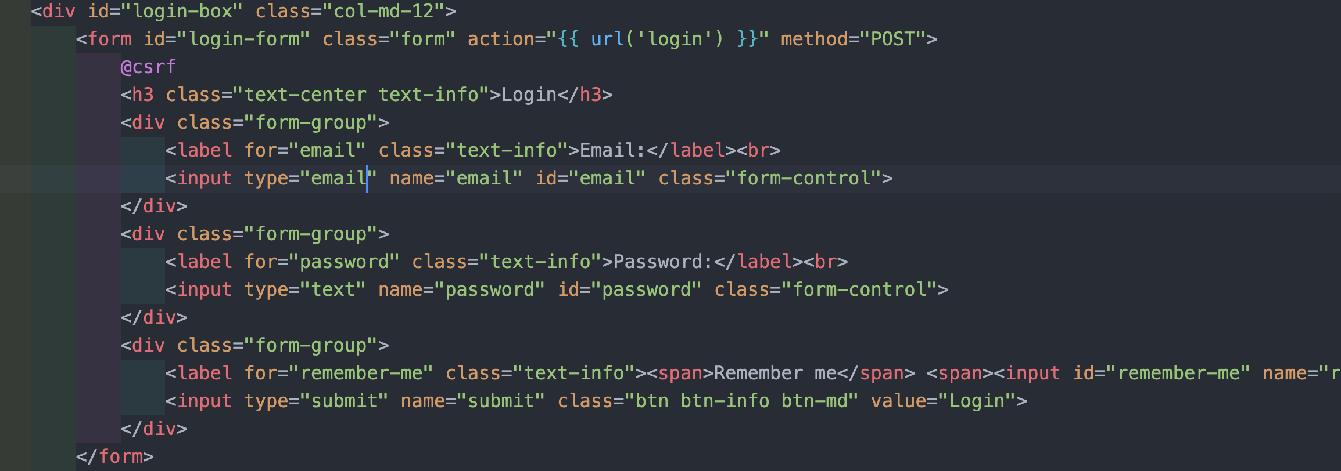
Giao diện Login

Slide 18
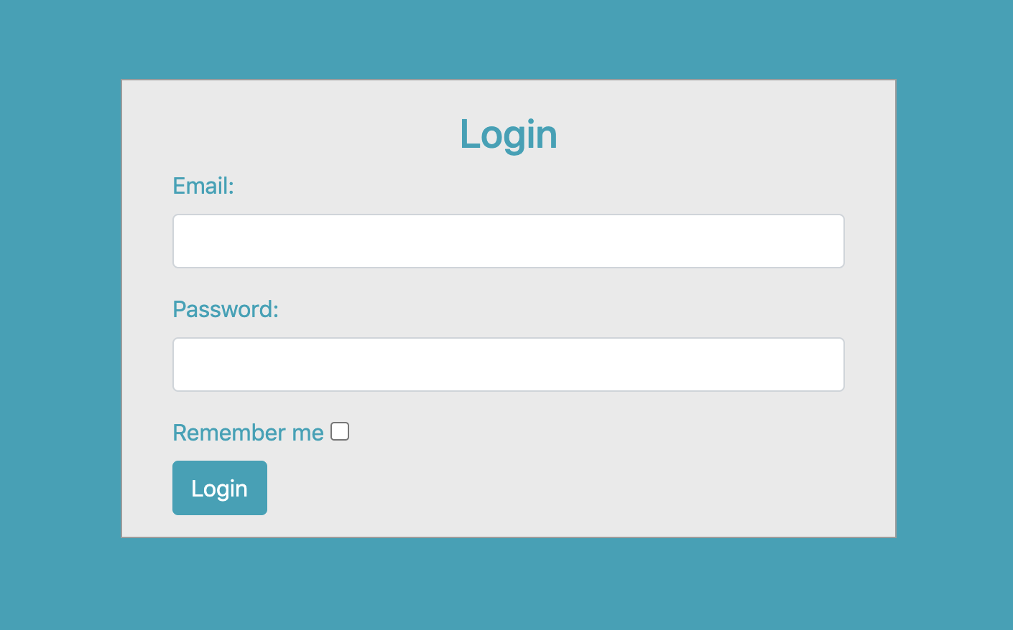
Login UI

Slide 19
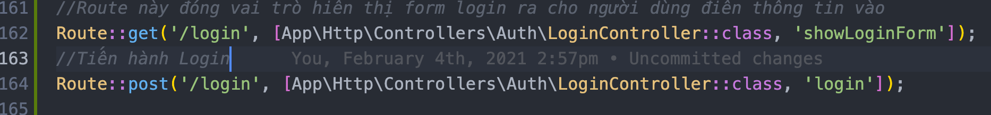
Logic để login
Đảm bảo chắc chắn rằng trong cơ sở dữ lieu có tối thiểu 1 người dung
Sử dung Auth::attempt để tiến hành đăng nhập

Slide 20
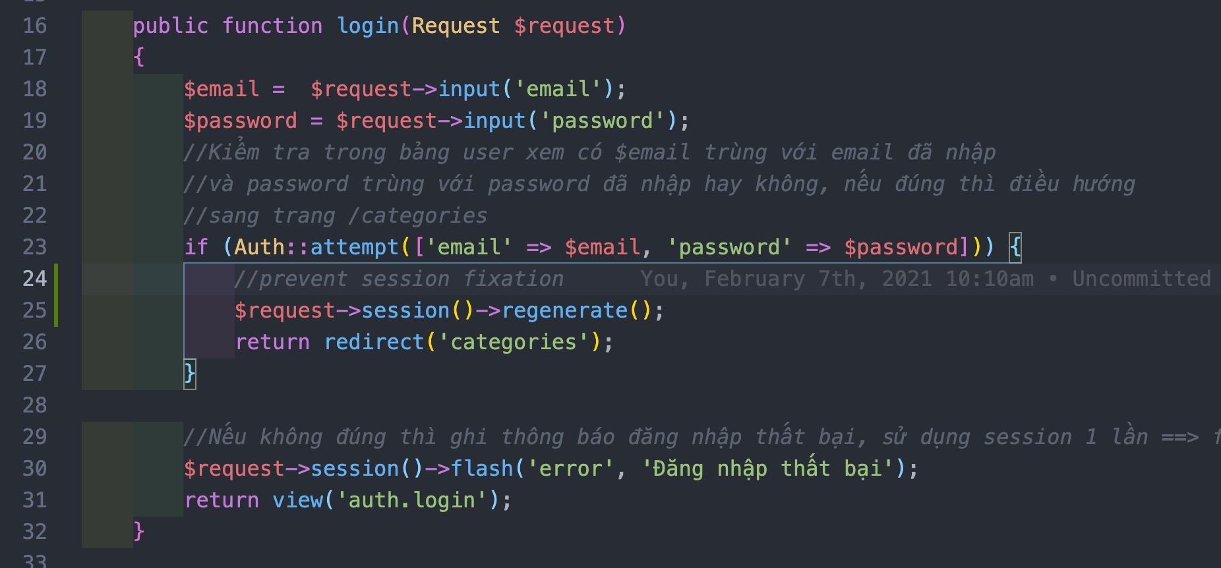

Slide 21
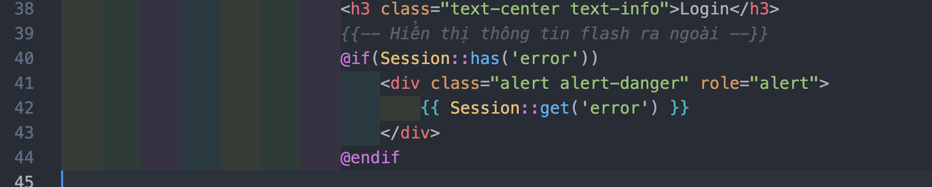
Hiển thị thông tin flash ra ngoài
Dòng 30 của slide trước
Kiểm tra có flash hay không thì chỉ cần sử dung Session::has(‘key’)
Để lấy thông tin của flash thì dùng Session::get(‘key’);
Ở đây, error là key được truyền từ controller sang thông qua flash

Slide 22
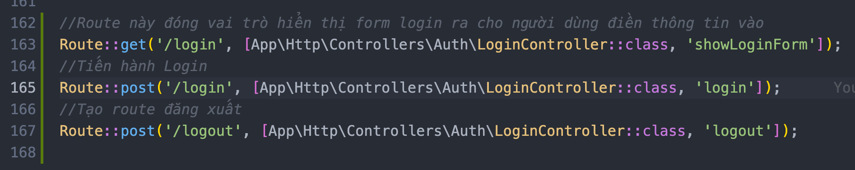
Tạo route đăng xuất
Thêm một route đăng xuất trong file routes/web.php

Slide 23
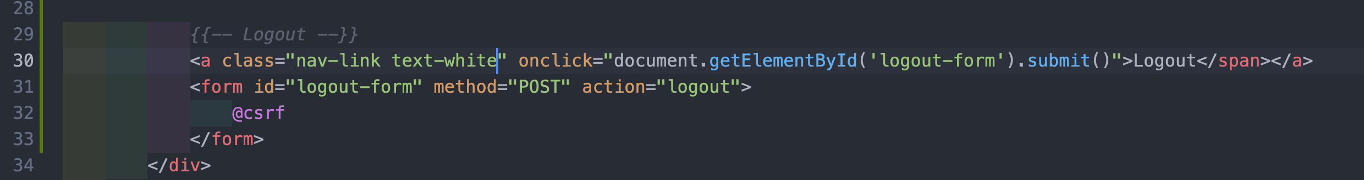
Giao diện đăng xuất
Trong đăng xuất sẽ luôn sử dụng POST request
Tạo link đăng xuất trong file layouts/main.blade.php

Slide 24
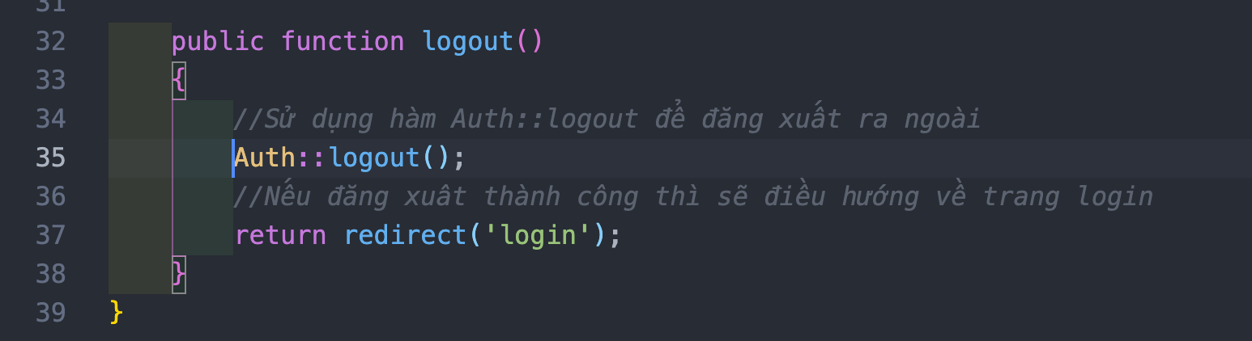
LoginController@logout
Sử dụng Auth::logout() để tiến hành đăng xuất thông tin người dùng

Slide 25
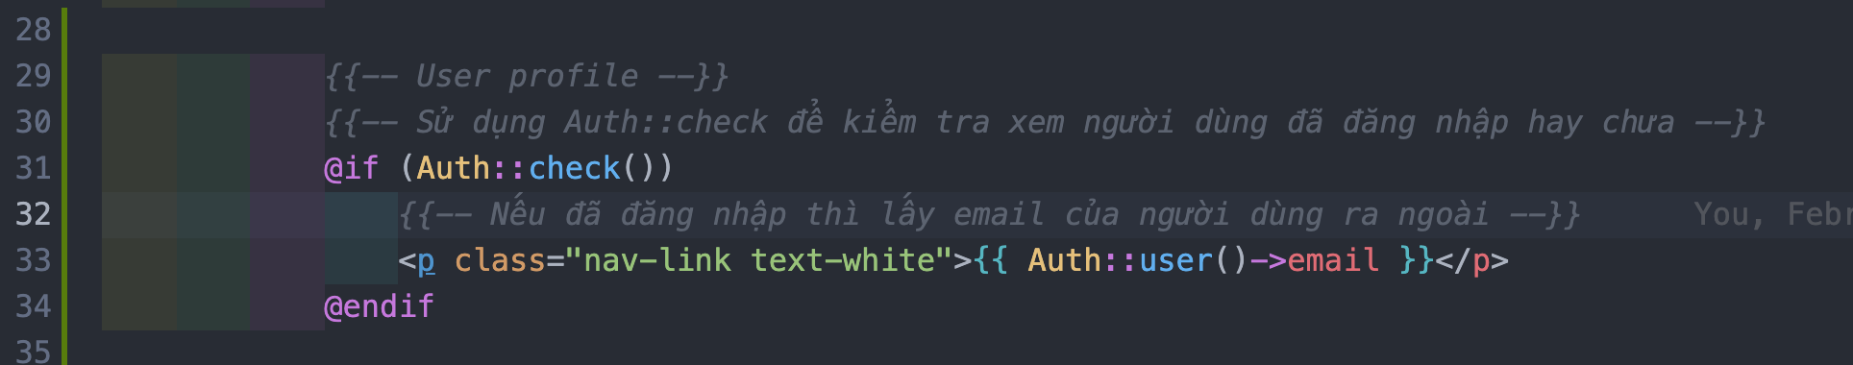
Lấy thông tin người dùng đã đăng nhập
Để lấy thông tin người dùng đã đăng nhập, chúng ta tạo them 1 text để lấy thông tin người dùng đã đăng nhập trên navbar
Auth::check(): Kiểm tra người dùng đã đăng nhập hay chưa
Auth::user(): trả về User model và có thể lấy bất cứ thuộc tính của User model (ở đây là email) sẽ lấy giá trị của trường email trong bảng users.

Slide 26
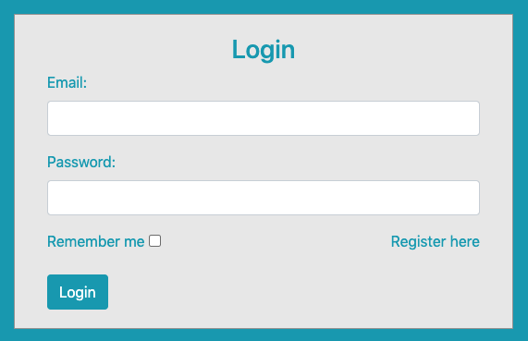
Remember_me
Để thực hiện chức năng ”Remember_me” trong Laravel, trong phần Attempt thì cần pass remember_me (bool) làm tham số thứ 2 trong Auth.

Slide 27
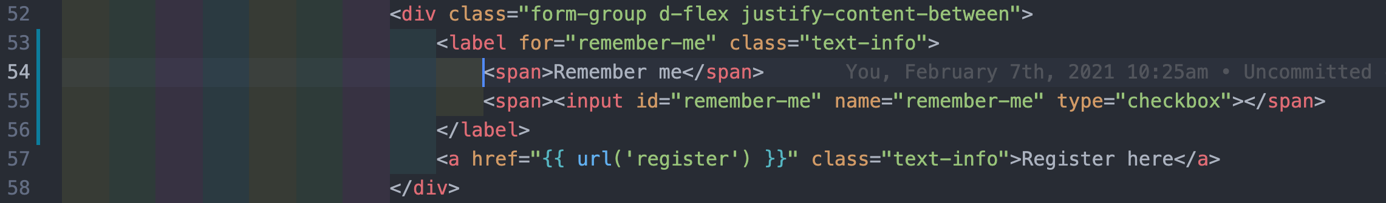
Code cần sửa
Thêm trường Remember_me (checkbox) trong file login.blade.php – nếu không có

Slide 28
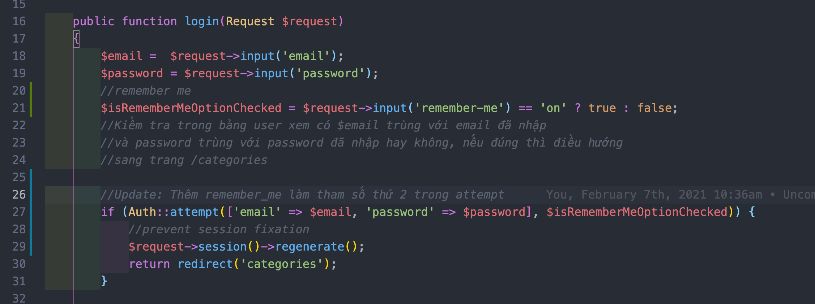
Tiếp

Slide 29
Đăng kí người dung mới
Trong đăng kí người dùng, ngoài vấn đề ghi thông tin người dùng vào CSDL, chúng ta cần phải mã hoá mật khẩu để lưu vào CSDL

Slide 30
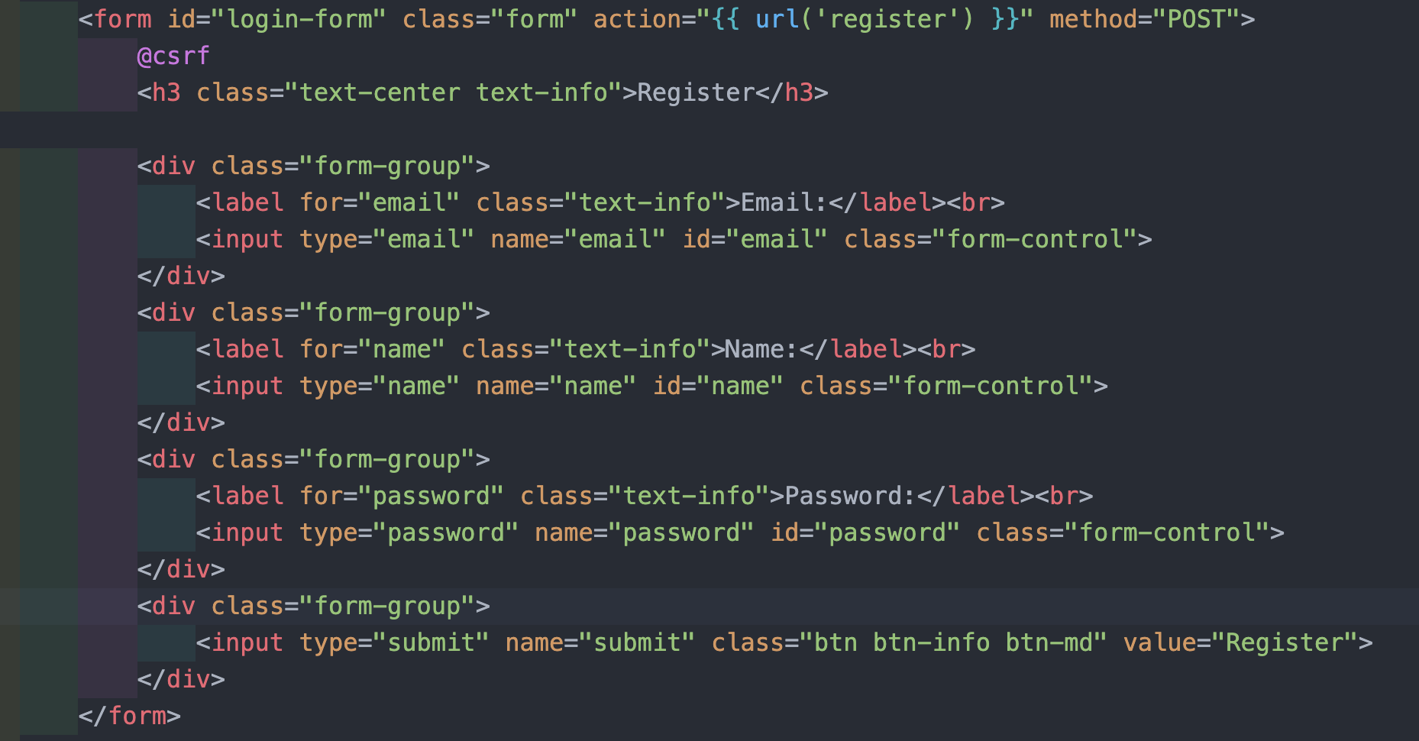
Giao diện đăng kí
Về cơ bản giao diện đăng kí không khác giao diện đăng nhập

Slide 31
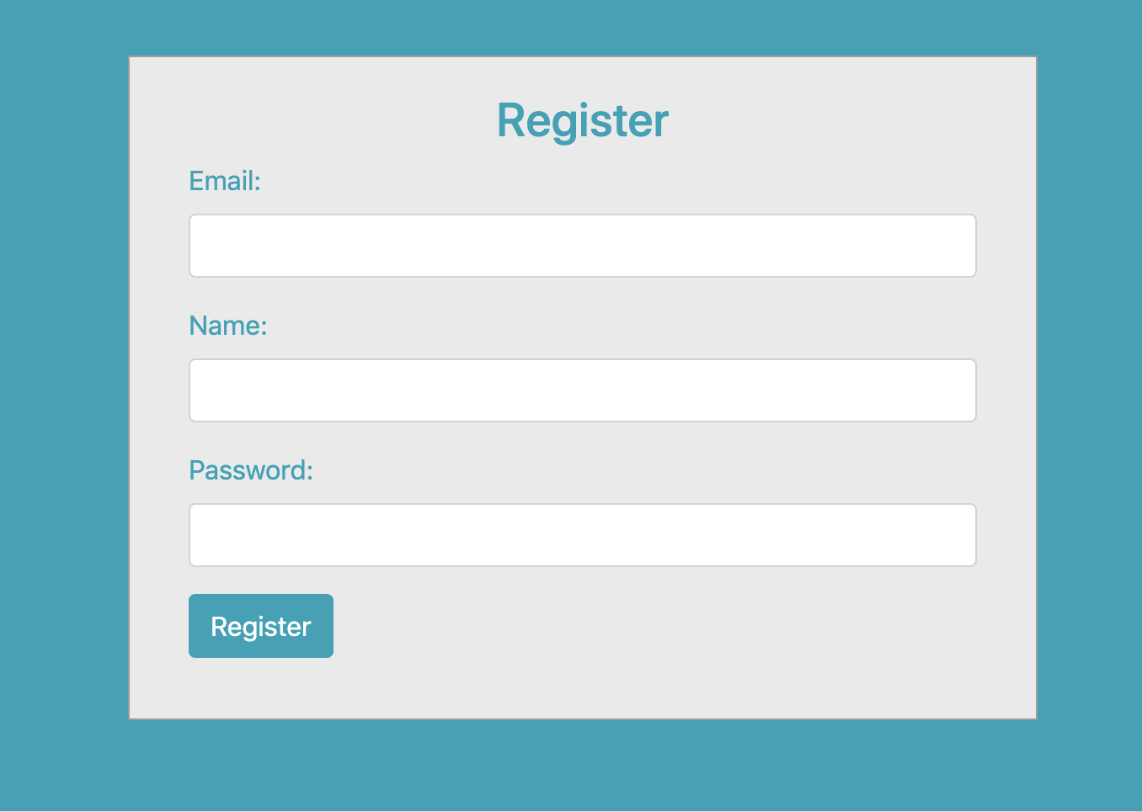
Giao diện đăng kí (2)

Slide 32
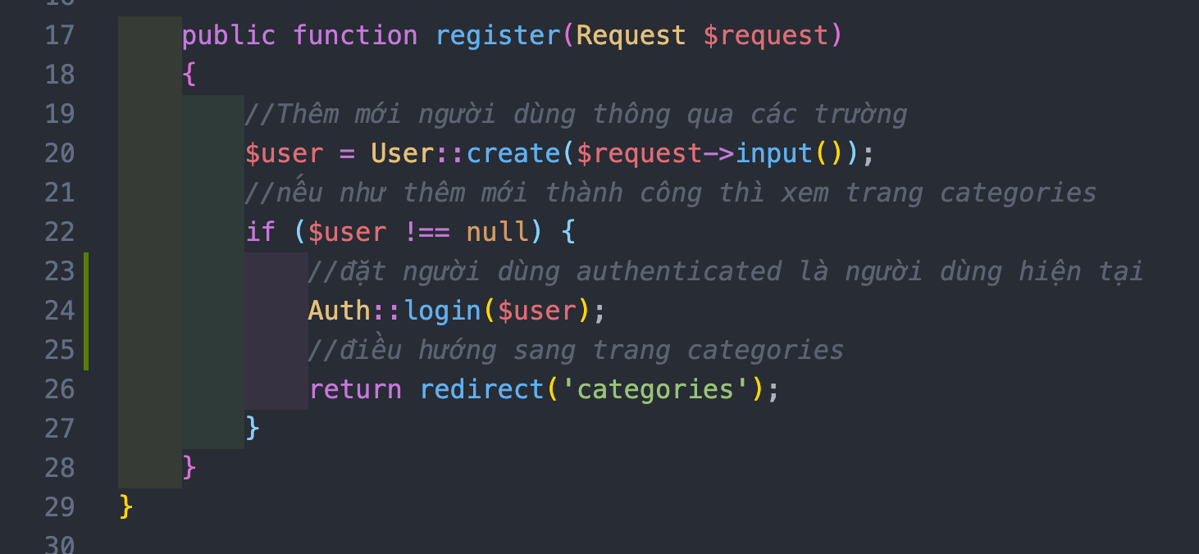
Xử lí đăng kí
Việc xử lí đăng kí cũng tương tự như bài CRUD đã được học
Làm đến đây sẽ gặp vấn đề: Password không được mã hoá trong CSDL

Slide 33
Password được mã hoá thế nào
Để lưu các trường trong User model vào CSDL, nhằm tránh vấn đề trùng lặp code do có 2 bài toán yêu cầu mã hoá mật khẩu người dung trong CSDL
Bài toán 1: Đăng kí (Có mã hoá mật khẩu đăng nhập)
Bài toán 2: Thay đổi password (Trong bài toán cập nhật profile) trong trường hợp bị lộ password
Để tránh việc phải viết hàm mã hoá 2 lần ở trang đăng kí và thay đổi password, cách tối ưu nhất là viết 1 hàm setter trong model User

Slide 34
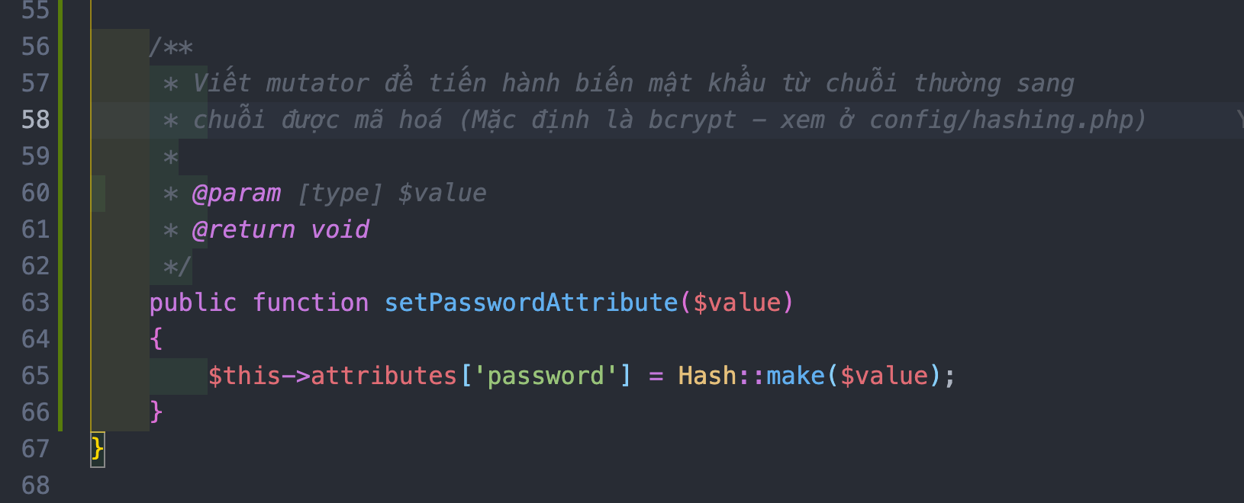
Setter (Mutator)
Mục đích của setter / mutator dung để biến đổi giá trị của trường trước khi lưu vào CSDL. Ví dụ
Ở đây, trường password sẽ được mã hoá = bcrypt trước khi lưu vào CSDL

Slide 35
Lợi thế
Khi nào chỉ cần có trường password mà được lưu vào CSDL, sẽ luôn được mã hoá trước khi đẩy vào CSDL
Chỉ cần viết 1 chỗ, giải quyết cả 2 bài toán liên quan đến password đã được đề cập
Bài toán 1: Đăng kí (Có mã hoá mật khẩu đăng nhập)
Bài toán 2: Thay đổi password (Trong bài toán cập nhật profile) trong trường hợp bị lộ password

Slide 36
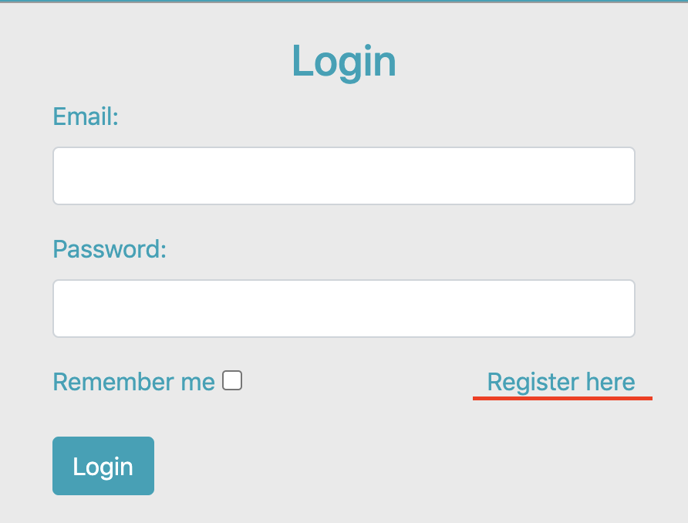
Cải tiến
Thêm link đăng kí nếu chưa có tài khoản khi vào trang Login

Slide 37
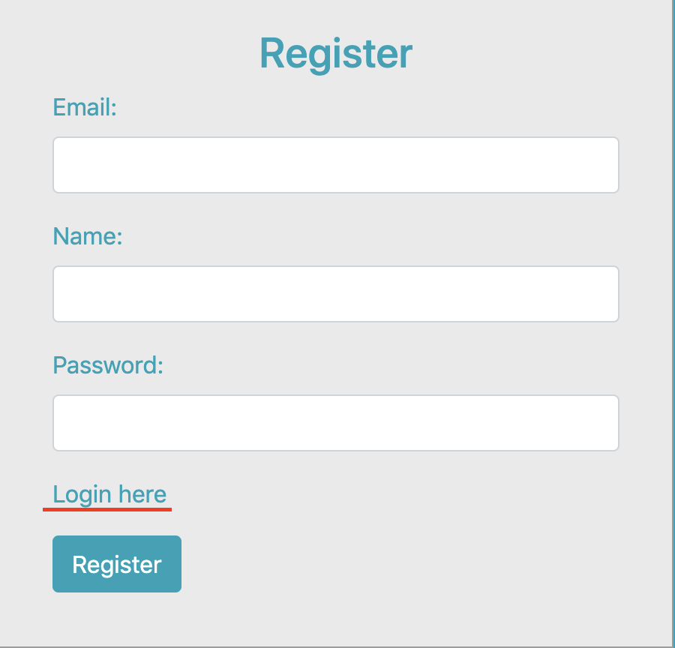
Cải tiến (2)
Thêm link đăng nhập nếu đã có tài khoản vào trang Register

Slide 38
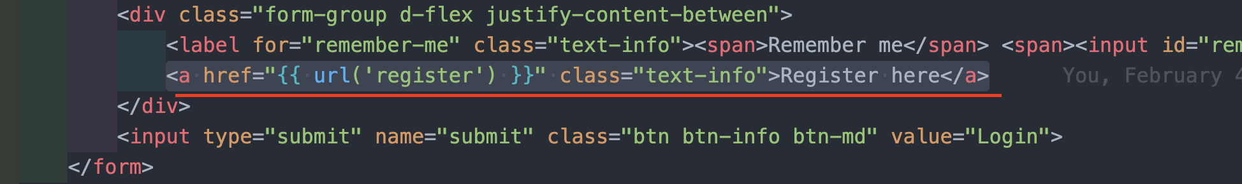
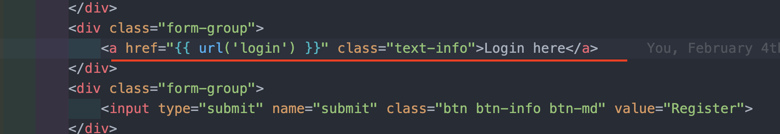
Code cho cả 2 phần
Trong trang auth/login.blade.php
Trong trang auth/register.blade.php

Slide 39
References
Xem thêm code tại
https://gitlab.com/itplus1/php-advanced.git
Day 6

